Slide 1
mg.gov.br
Abertura de Dados
Oficina hands-on
Diretoria Central de Transparência Ativa
Controladoria Geral do Estado de Minas Gerais
Notes:
Apresentação pessoal

Slide 2

mg.gov.br
Retomando...
… Princípios e Diretrizes
Notes:
Apresentação pessoal

Slide 3
Contexto Normativo
Lei Federal nº 14.129/2021 - art. 4º
Decreto Estadual 48383, de 18/03/2022
Resolução CGE nº 20/2014 - art. 2º, VI
representados em meio digital
dados públicos
estruturados em formato aberto
Que permita sua livre reutilização, consumo ou cruzamento em apps digitais desenvolvidas pela sociedade.
Exemplos:
http://dados.recife.pe.gov.br/apps
https://dados.rs.gov.br/pages/aplicativos
https://www.coronavirus-mg.com.br/
referenciados na rede mundial de computadores
processáveis por máquina
disponibilizados sob licença aberta
Notes:
a LAI é tudo que a gente precisa, mas também temos uma resolução CGE de 2014 e um renovado interesse com a publicação da lei de governo digital.
A Lei 14129 criou a possibilidade de solicitação de abertura de base de dados, análoga à possibilidade de obtenção de informação via transparência passiva (e-SIC), com prazo predeterminado:
“Art. 30. Qualquer interessado poderá apresentar pedido de abertura de bases de dados da administração pública, que deverá conter os dados de contato do requerente e a especificação da base de dados requerida.
§ 1º O requerente poderá solicitar a preservação de sua identidade quando entender que sua identificação prejudicará o princípio da impessoalidade, caso em que o canal responsável deverá resguardar os dados sem repassá-los ao setor, ao órgão ou à entidade responsável pela resposta.
§ 2º Os procedimentos e os prazos previstos para o processamento de pedidos de acesso à informação, nos termos da Lei nº 12.527, de 18 de novembro de 2011 (Lei de Acesso à Informação), aplicam-se às solicitações de abertura de bases de dados da administração pública.”

Slide 4

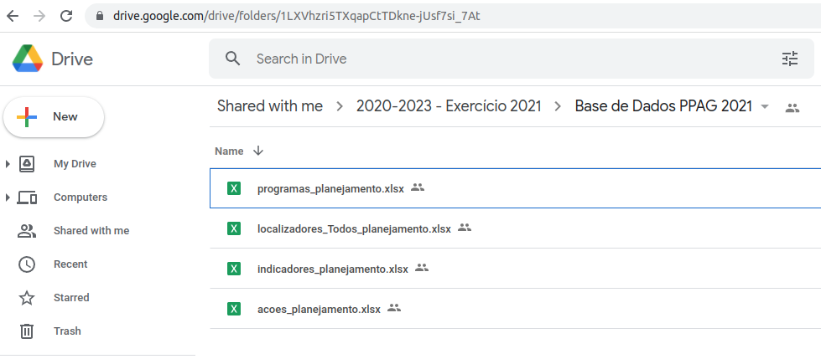
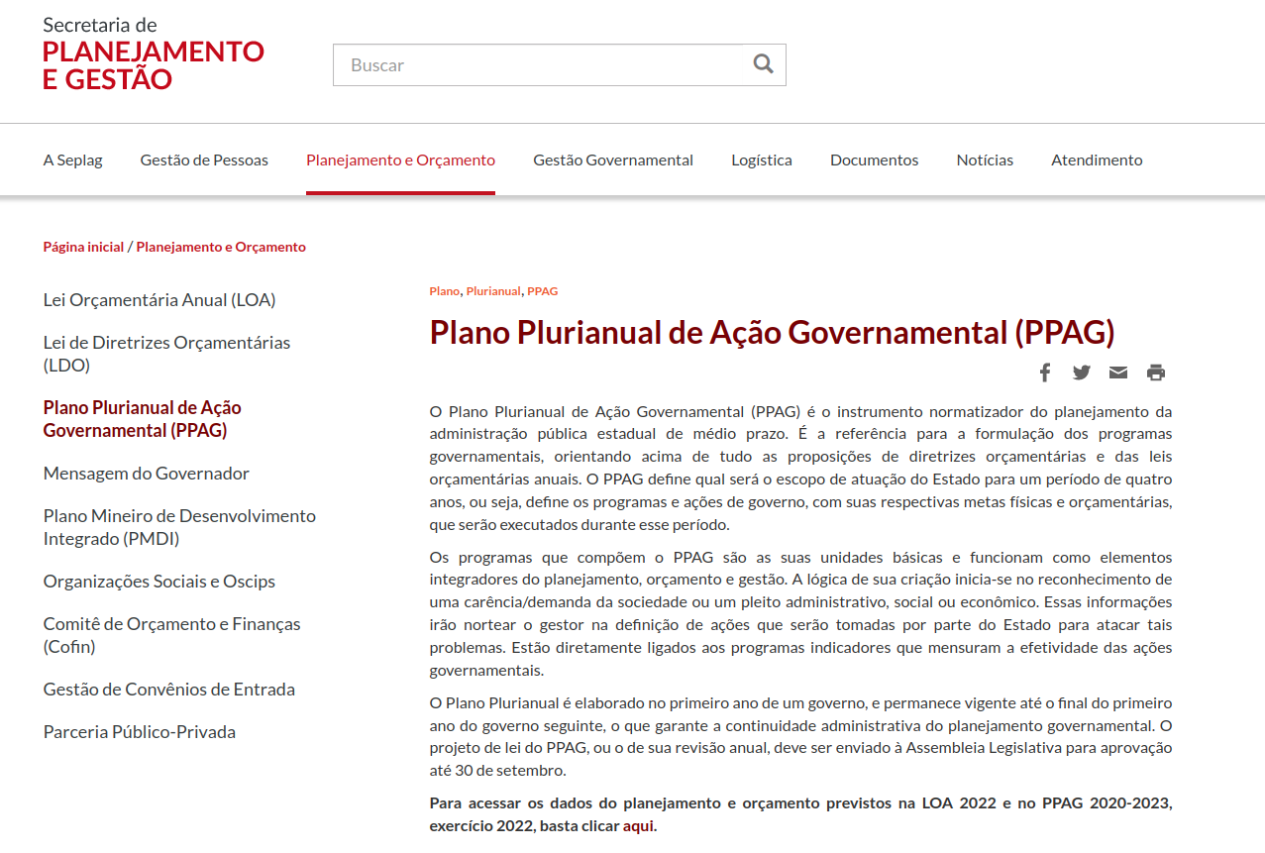

Princípios e diretrizes – formatos
.CSV
Notes:
Existem conjuntos de dados de outros portais estaduais de dados com formatos múltiplos:
Refúgio de Vida silvestre no estado de Alagoas: https://dados.al.gov.br/catalogo/dataset/refugio-de-vida-silvestre-no-estado-de-alagoas
Artesanato em Alagoas: https://dados.al.gov.br/catalogo/dataset/artesanato-em-alagoas
Distância e Tempo de Viagem dos Municípios à Capital: https://dados.al.gov.br/catalogo/dataset/distancia-e-tempo-de-viagem-dos-municipios-a-capital
Área de cana plantada por município, ao longo dos anos: https://dados.al.gov.br/catalogo/dataset/variavel-area-plantada-de-cana-de-acucar-hectares
Embora as bibliotecas ckan e frictionless tenham suporte para formatos proprietários como xlsx, é recomendável ofertar as bases em formato tabular aberto (csv), para possibilitar a extração, interpretação e (re)uso

Slide 5
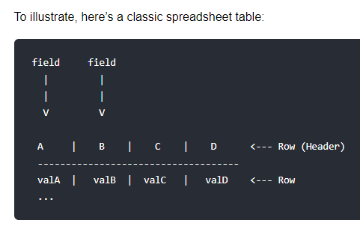

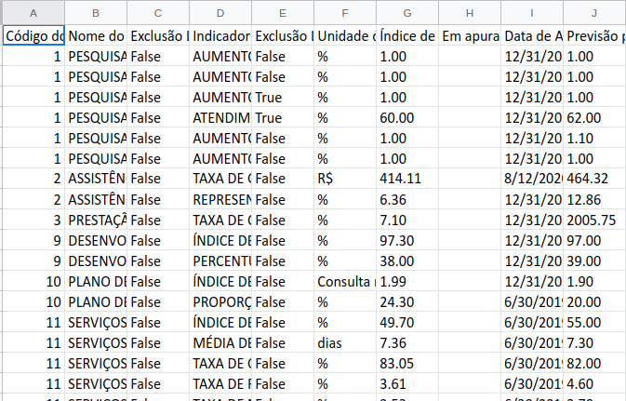
Princípios e diretrizes – formatos
 | VARIÁVEL 1 | VARIÁVEL 2 | VARIÁVEL 3
EVENTO 1 | valor | valor | valor
EVENTO 2 | valor | valor | valor
EVENTO 3 | valor | valor | valor
Notes:
Cada linha é um evento, e cada coluna é uma variável;
No formato JSON, os valores de cada evento são valores de uma lista de dicionários

Slide 6
Princípios e diretrizes – formatos
Cabeçalho:
Letras Maiúsculas;
Espaços;
Acentos;
Caracteres especiais;
.CSV
Notes:
Esclarecimento .xlsx (caso haja dúvida): especificação do formato é divulgada, mas Microsoft não usa a mesma no Excel
Os arquivos do site do PIB/FJP têm linhas de cabeçalho e colunas que não poderiam ser identificadas por softwares que trabalham com bases (e também no catálogo CKAN)
Isso não significa que o conteúdo não possa ser ofertado em outros formatos. Muito pelo contrário, é muito útil ofertar o mesmo conteúdo de formas distintas, inclusive a base ‘pura’ para ser reutilizável (e lida/validada facilmente por uma ampla gama de ferramentas abertas de suporte oferecidas pela comunidade)

Slide 7

mg.gov.br
Etapas da abertura e publicação
Notes:
Criação de repositório teste = https://github.com/Andrelamor/pib

Slide 8


Etapas
Documentação e Catalogação
Dicionário de dados
Validação dos dados
Limpeza
da base
Restrição de informações
Controle de versão
Catalogação
Notes:
Relativizar importância dos passos, de acordo com realidade da base e dos conhecimentos do publicador; mencionar que o processo de abertura é um processo de ETL, em última instância
Documentação = https://create.frictionlessdata.io/
Controle de versão estrito como etapa no fluxo (info legível no datapackage.json) X controle amplo como transversal ao fluxo (github)

Slide 9
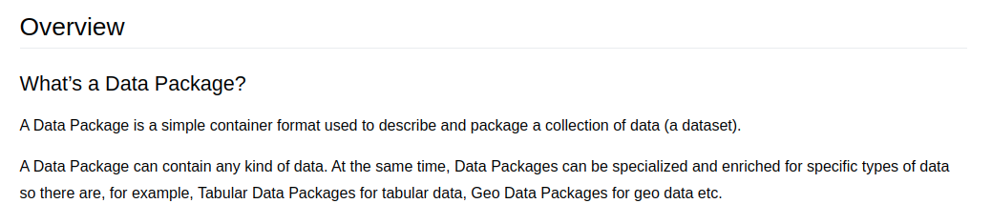
Dicionário de Dados: Conjunto de dados
Notes:
https://create.frictionlessdata.io/

Slide 10

Dicionário de Dados: Conjunto de dados
Criação de pasta com ambiente python:
$ python -m venv venv
Ativação do ambiente python:
$ source venv/Scripts/activate
Instalação de Pacotes:
(venv) pip install dpckan
Notes:
https://create.frictionlessdata.io/

Slide 11
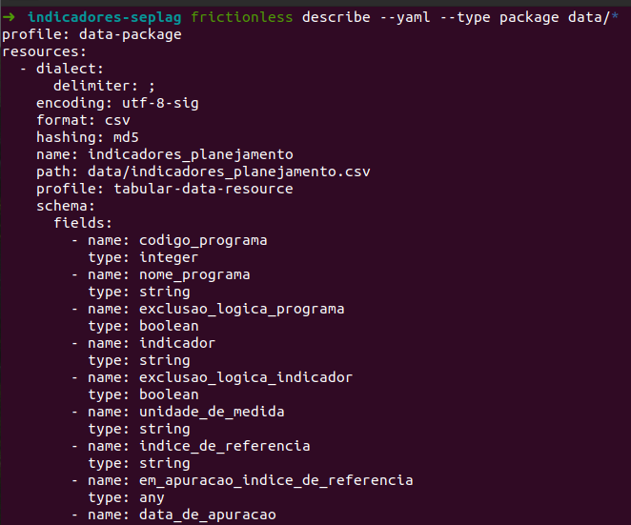
Dicionário de Dados: Descrição e Validação
$ frictionless describe --yaml --type package data/* > datapackage.yaml
Yaml:
Melhora experiência do usuário na hora de documentar.
Notes:
Exemplo de inferência de metadados a partir da biblioteca frictionless

Slide 12
Validação dos dados - Erros comuns
1. Nome (`name`) do recurso contém caracteres fora das especificações permitidas
2. O caminho (`path`) incorreto:
4. Divergências de características dos dados no `datapackage.json`
- número decimal/porcentagem (string X number)
- formatos de data
- dado obrigatório ausente
- valor fora da faixa
5. Arquivo de dados sem encoding
6. Datapackage sem a propriedade `owner-org` obrigatória para utilização dpckan
Notes:
https://framework.frictionlessdata.io/docs/guides/validation-checks
Troca dos tipos das variáveis numéricas inferidas pelo datapackage creator e adição de decimalChar e groupChar
https://github.com/Andrelamor/pib/runs/5412789487?check_suite_focus=true
https://repository.frictionlessdata.io/report/?user=Andrelamor&repo=pib&flow=frictionless&run=1930077539

Slide 13
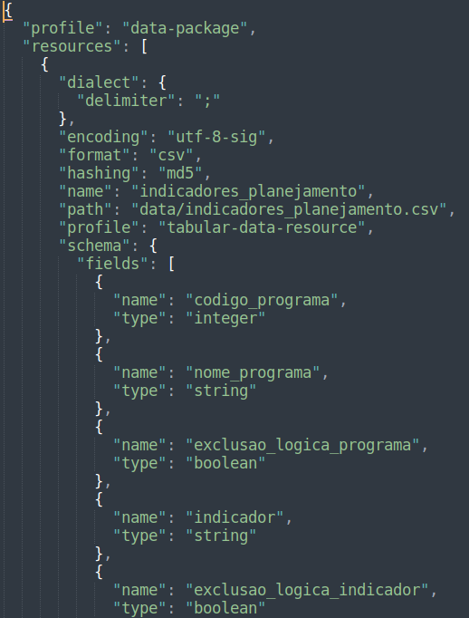
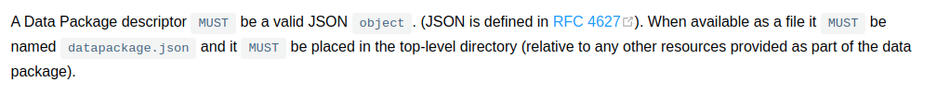
Dicionário de Dados: Descrição e Validação
$ frictionless describe --type package --stats --json datapackage.yaml > datapackage.json
Notes:
Exemplo de inferência de metadados a partir da biblioteca frictionless

Slide 14

Dicionário de Dados: Descrição e Validação
Notes:
Exemplo de inferência de metadados a partir da biblioteca frictionless

Slide 15
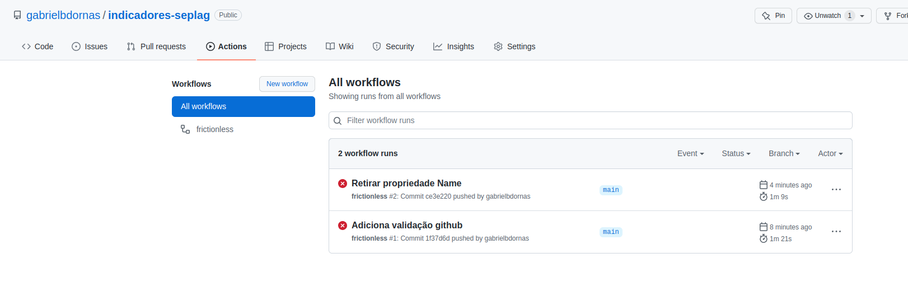
Controle de Versão e Validação automática
SETUP E CONFIGURAÇÃO DE FERRAMENTAS PARA FAZER A ETAPA DE VALIDAÇÃO AUTOMÁTICA DE DADOS X METADADOS
Notes:
Vamos falar de github?
Cheklist para conhecimentos sobre as características da base de dados a ser aberta e as habilidades dos custodiantes de dados: https://docs.google.com/forms/d/1TigRApa3Q2TvqVkTiWm4C8-uOUJTbDol_zyWPMazh_Y/edit

Slide 16
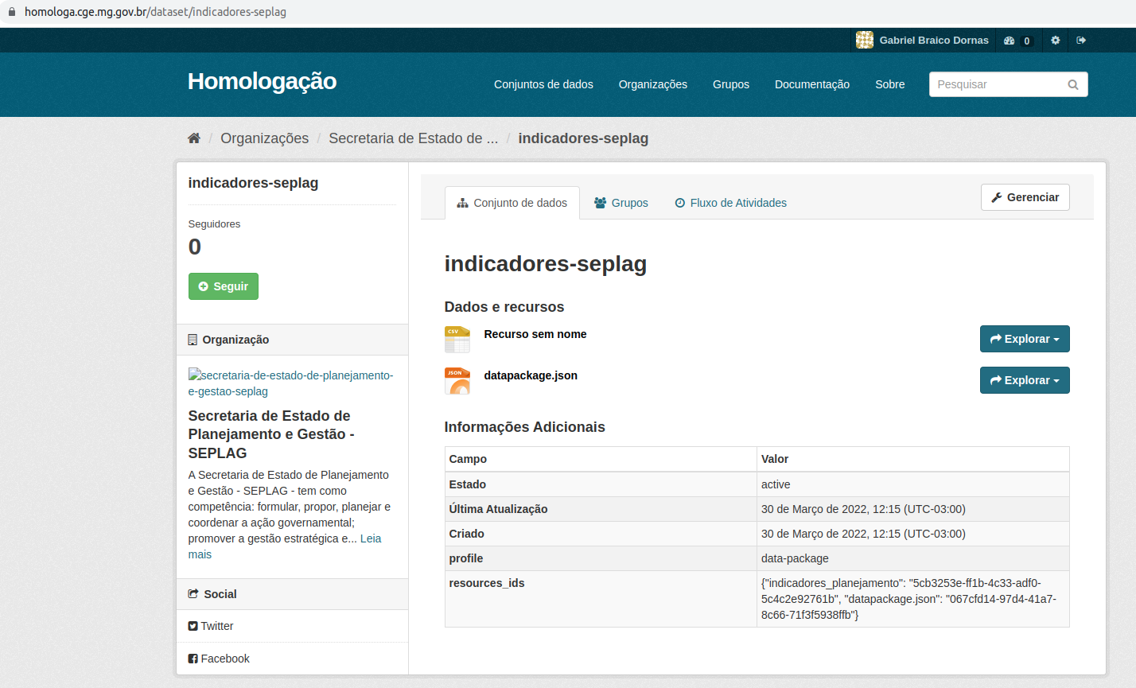
Catalogação - CKAN

Slide 17
mg.gov.br
Próximos passos
Notes:
Apresentação pessoal

Slide 18
Próximos passos
Escolha das bases prioritárias e transformação para bases tabulares abertas
Testes em homologação e solicitação de criação de usuário em produção
Setup das máquinas para validação dos dicionários de dados
Dicionário de dados
Reunião de publicação da base de dados inicial e criação de usuários PdA
Validação dos dados
Controle de versão
Catalogação
Notes:
Setup das máquinas para publicação de dados abertos: https://github.com/dados-mg/dados-mg.github.io/blob/form-ckan/setup-maquina-windows.md (canais de comunicação com os custodiantes: Teams e Github)
Formulário de cadastro de usuário: https://github.com/dados-mg/dados-mg.github.io/blob/form-ckan/cadastro-usuario.md
Termo de adesão ao PdA: https://github.com/dados-mg/dados-mg.github.io/blob/form-ckan/termo-adesao-PdA.md

Slide 19
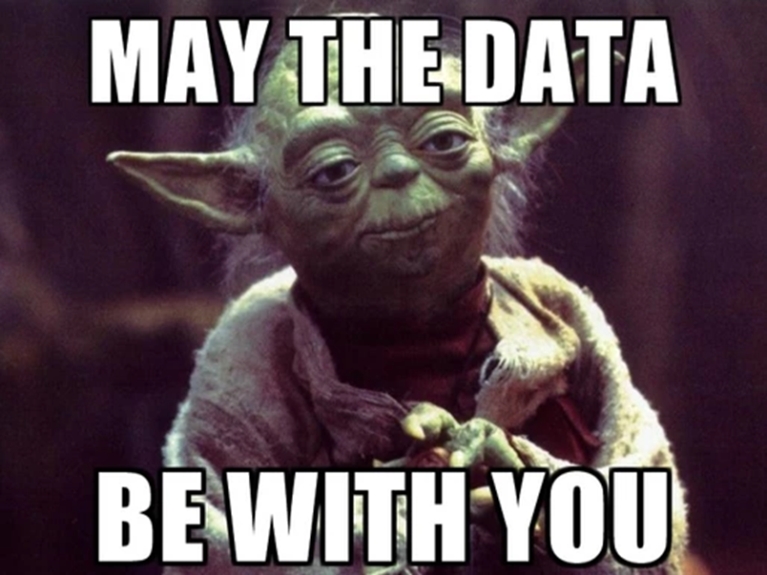
Obrigado!
dados.mg.gov.br
transparencia@cge.mg.gov.br
Notes:
CKAN = interface de publicação e que representa como o processo de documentação está refletido

